Slide 1
Conservação baseada em evidências
Carla Morsello

Slide 2
Plano de aula
Aula teórica entremeada por solução de dúvidas dos alunos
Trabalho em grupo sobre os casos de estudo:
Discussão análise dos casos
Levantamento de evidências
Análise das evidências
Teoria da mudança

Slide 3
Objetivos da aula
Entender a importância das evidências na prática de conservação: e.g. ameaças, consequências e intervenções de conservação
Apresentar aspectos importantes para levar em conta na análise de evidências
Começar a articular a análise do problema de conservação dos grupos: TdM (ToC) e avaliação do peso das evidências

Slide 4
Para que a conservação seja efetiva e eficaz (menor custo), ela deve ser pautada por evidências científicas
Mas o que são evidências?

Slide 5
O que são evidências? Variações no entendimento
Evidência potencial | Cena de um crime (ex) | Conservação (ex.)
Item físico | Camiseta suja de sangue | Áreas desmatadas por produtores agrícolas
Conjunto de fatos ou conhecimento acumulado | Observações de uma testemunha sobre a presença de um suspeito na cena do crime | Observações do tamanho das áreas desmatadas de produtores com diferentes níveis de renda
Avaliação dos fatos ou conhecimento | Testemunho sobre a confiabilidade de uma testemunha de um crime | Levantamento por análise sistemática que incrementos na renda levam a menor desmatamento
Corpo de teorias potencialmente relevantes | Pesquisa balística que relaciona projéteis a diferentes tipos de armas | Pesquisa que mostra que PSA pode reduzir o desmatamento
Certeza do indivíduo que determinada afirmação ou situação é correta | A conclusão de um júri que o suspeito cometeu um assassinato sem dúvida alguma | Uma análise estatística que confirma a hipótese de que a intervenção reduz o desmatamento
PESO
(Fonte: Salafsky et al., 2019)

Slide 6
Evidências
Conjunto de informações relevantes, utilizadas para avaliar uma ou mais hipóteses relacionadas à questão de interesse.
Informações que informam as inferências a respeito de uma condição, causa, predições ou resultado em uma avaliação
Evidência científica: informações coletadas por métodos científicos como estudos publicados revistos por pares e não publicados (teses ou relatórios).

Slide 7
Mas, na prática, a tomada de decisão é pobre, geralmente sem fundamentação nas evidências

Slide 8
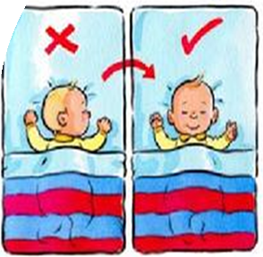
Exemplo: morte súbita em bebês
Síndrome da morte súbita infantil: epidemia de 1960- 70
Em países ricos> 1 em 250 nascidos vivos
1980s: Dr. Peter Flemming percebeu fator comum: bebés de barriga para baixo; livro popular
Coleta de evidências e publicação: 1 em 3000 crianças
Notes:
O exemplo que usamos aqui é o da síndrome da morte súbita infantil, que foi uma epidemia nas décadas de 1960 e 1970.
Em seu auge, bebés em países ricos morriam a uma taxa de 1 em 250 nascidos vivos.
Pouco antes deste período (1955), um livro sobre bebés e cuidados parentais produzido pelo Dr. Spock recomendava que os bebés dormissem de barriga para baixo. Isso era para evitar que se engasgassem com o vómito durante a noite.

Slide 9
Na conservação da biodiversidade...
Prática embasada em evidências é incipiente
Fontes de informação mais comuns são evidências pouco robustas.
Exemplo nas Broadlands (leste da Inglaterra):
Fonte de informações | Número | %
Senso comum | 55 | 32,4
Experiência pessoal | 37 | 21,8
Conversa com outros gestores da região | 34 | 20,0
Conversas com outros gestores de outras localidades | 4 | 2,4
Consultores | 17 | 10,0
Publicações com dados secundários | 19 | 11,2
Publicações com dados primários | 4 | 2,4
(Fonte: Sutherland et al., 2004)

Slide 10
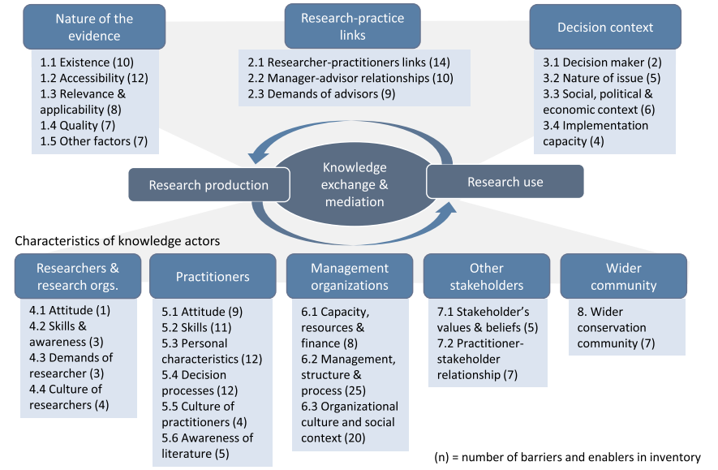
Razões para a negligência? Tipologia das 230 barreiras e facilitadores

Slide 11
Razões principais
Conflitos de interesse
Pensar com o “sistema 1”
Viés de autoconfiança
Complacência com evidências
Fatores motivacionais baseiam-se em valores pessoais, interesse, corrupção
Decidem de maneira rápida, instintiva e emocional, habitual ao invés de racional
As pessoas decidem superestimando: (i) própria capacidade; (ii) capacidade relativa a outros; (iv) são mais precisas do que o esperado em suas opiniões
Ideias (e.g., intervenções) tornam-se padrão geral desconsiderando evidências e sem coletar informações para tal

Slide 12
Problema: consequência é crença em dogmas
Crença em dogmas não comprovados sobre ameaças ou resultados de intervenções de conservação
Exemplo: Qual a consequência de prover renda alternativa?
Reduz atividades impactantes (hipótese ou dogma)
Não tem efeitos (possível)
Permite investimentos em gado, serra elétrica (possível)
Aumenta a atração da localidade (possível)

Slide 13
Soluções
Seguir modelo da área médica e outras que avançaram em procedimentos que promoveram a coleta , sistematização e o uso de evidências na prática

Slide 14
Como é a abordagem baseada em evidências?

Slide 15
Origem da prática moderna baseada em evidências
Experimentos por James Lind desde 1747 com escorbuto em marinheiros
Conceito moderno surgiu na prática da Medicina
Cochrane: procedimentos e terapias pouco eficazes; necessário sistematizar evidências
Criou-se procedimentos e “infraestrutura”
Adotada por outras áreas orientadas a ações, como: educação, pobreza, serviço social, análise de risco
(Fonte: Salafsky et al., 2019; Sutherland, 2022)
Notes:
Para o experimento com marinheiros, ver o capítulo de livro do Sutherland. Em resumo, ele deu 2 colheres de suco de limão por dia em um determinado navio e comparou com outros que não tiveram nada.

Slide 16
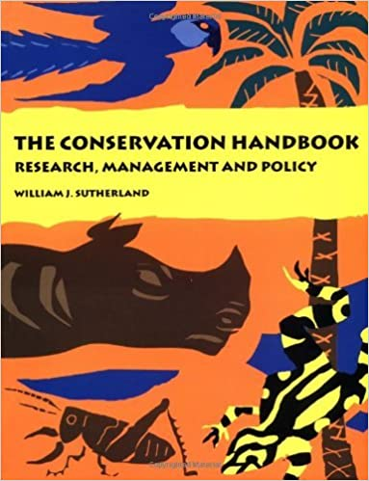
Avanços na conservação
Início com livro de Sutherland
Andrew Pullin e Centro de Evidências Ambientais (CEE: https://https://environmentalevidence.org/)
Cambridge e o Conservation Evidence (Sutherland; https://www.conservationevidence.com/)
Revisões sistemáticas
Guias para uso de evidências em diferentes áreas
Treinamento, divulgação
Revista científica, livros

Slide 17
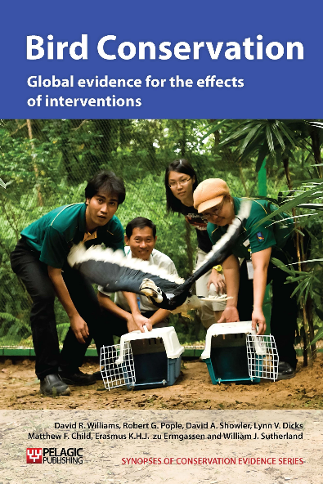
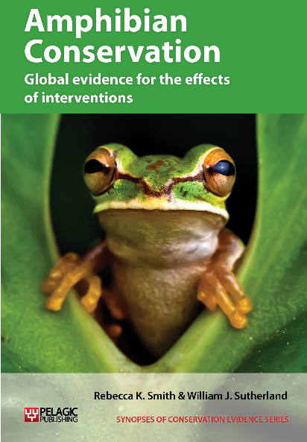
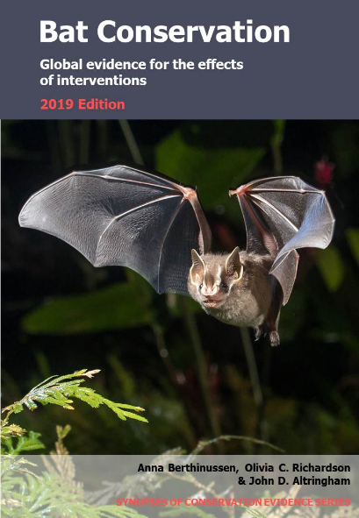
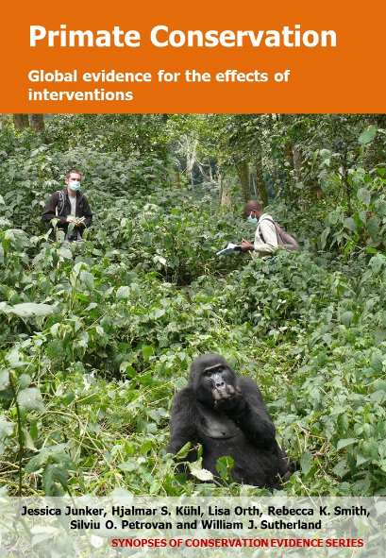
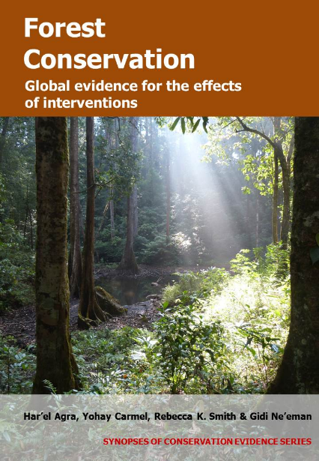
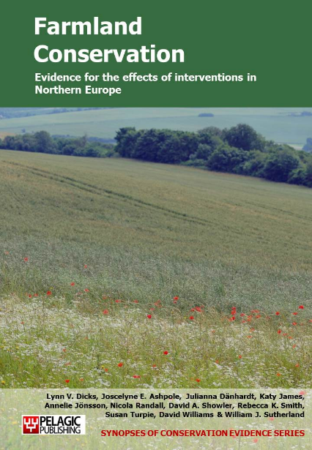
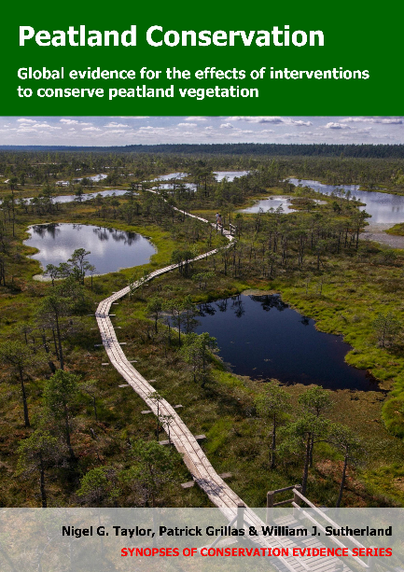
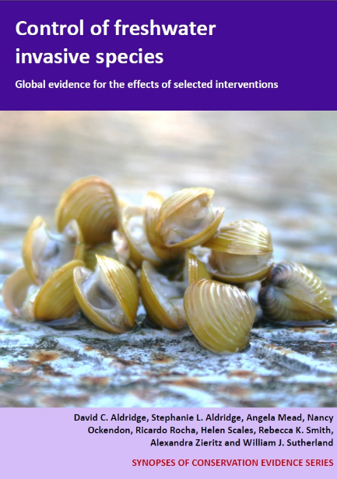
Projecto “Conservation Evidence”
454 actions
129 actions
190 actions
162 actions
Pretendem cobrir todos os principais tipos de habitat e taxas nos próximos anos
122 actions
119 actions
125 actions
161 actions
Notes:
Este projeto tem crescido rapidamente e já concluiu a revisão e o resumo da eficácia das ações de conservação para aves, anfíbios, morcegos, primatas, florestas, terras agrícolas, turfeiras, invertebrados bentónicos marinhos e mamíferos terrestres.
E o projeto ainda está em andamento, com o objetivo de cobrir ações de conservação para todos os principais tipos de habitat e táxons nos próximos quatro anos.
Portanto, é bastante abrangente.

Slide 18
Vantagens da fundamentação em evidências
Aumenta a probabilidade de sucesso (< risco reputacional).
Reduz custos.
Reduz vulnerabilidade a críticas.
Decisões são mais transparentes.
Aprender com sucessos e fracassos passados está embutido no sistema.
Perde-se menos conhecimento dentro e entre as organizações.
Financiadores têm mais confiança de que seus projetos serão entregues.
Organizações e área vistas como mais profissionais, atraido mais financiamento.
(Sutherland, 2022)

Slide 19
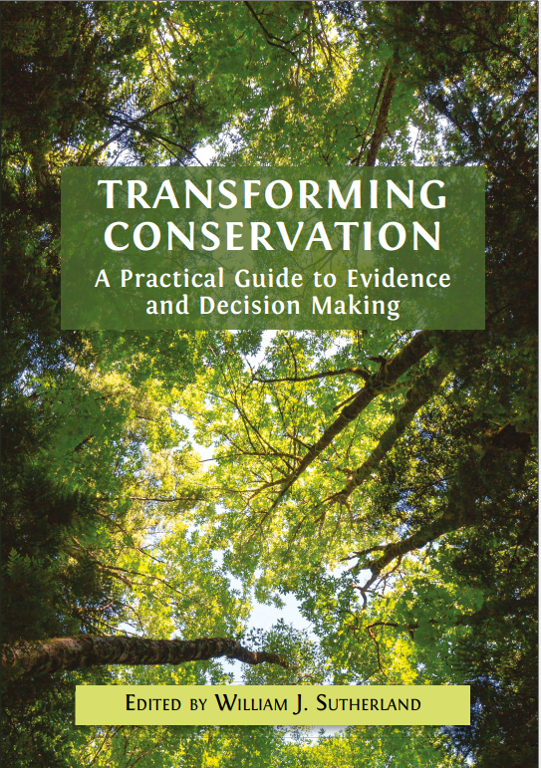
Outros avanços
Existem poucas organizações públicas (e.g., (e.g., US Fish and Wildlife Service; Fisheries and Oceans Canada), ONGs (e.g. Kent Wildlife Trust) e financiadores (e.g., Whitley Fund for Nature) que adotaram essa orientação
Livro de Sutherland (2022) detalha ações dessas organizações, assim como causas, soluções e procedimentos para avançar.

Slide 20
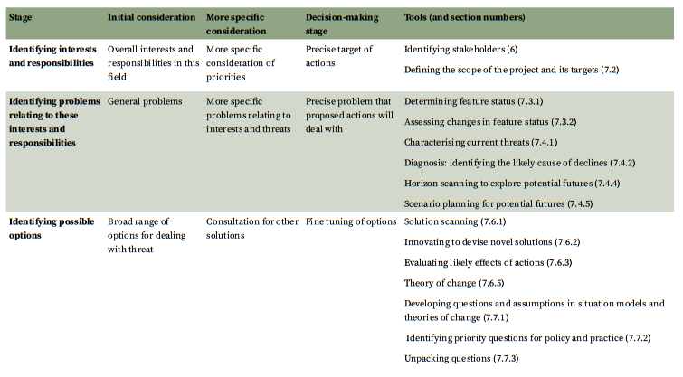
Exemplo de tabelas do livro (1)

Slide 21
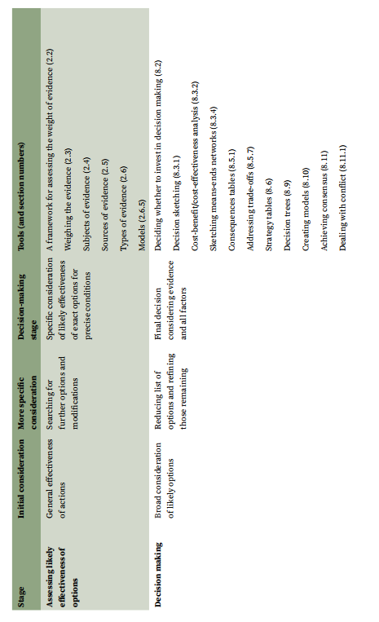
Exemplo de tabelas do livro (2)

Slide 22
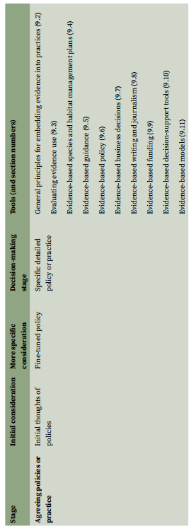
Exemplo de tabelas do livro (3)

Slide 23
Processo de tomada de decisões baseadas em evidências

Slide 24
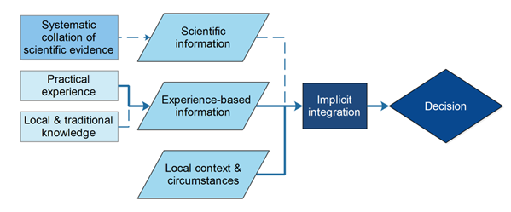
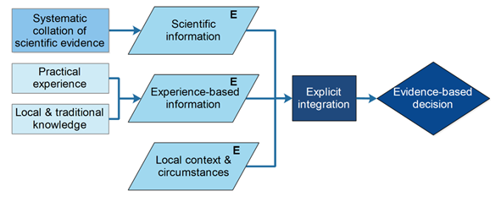
Mudar processo de tomada de decisão
Modelo atual de tomada de decisão
Do modelo atual, para aquele baseado em evidências
Evidências de diferentes tipos
Modelo esperado de tomada de decisão

Slide 25
Formulação das hipóteses
Pela definição, evidências são o conjunto de informações relevantes, utilizadas para avaliar uma ou mais hipóteses relacionadas à questão de interesse em conservação.
A qualidade da hipótese é afetada pelo seu detalhamento e especificidade
H1: Os pagamentos por serviços ambientais reduzem o desmatamento.
H2: (melhor): Pagamentos de serviços ambientais em valores acima do custo de oportunidade levam à redução proporcional da área anual desmatada para a agricultura familiar enquanto os pagamentos persistirem.

Slide 26
Tipos de hipóteses
Popperiana
Bayesiana
Hipótese expressa como uma afirmação falseável que pode ser rejeitada por meio da avaliação das evidências
Hipótese expressa como uma distribuição de probabilidade a priori que é então transformada em uma distribuição de probabilidade a posteriori que "se distancia" ou "permanece igual" à medida que evidências disponíveis são incorporadas à análise

Slide 27
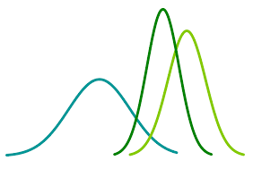
Tipos de hipóteses
Popperiana
Bayesiana
Hipótese expressa como uma afirmação falseável que pode ser rejeitada por meio da avaliação das evidências
Crença a posteriori
Evidências
Crença a priori

Slide 28
Tipos de informação (Salafsky)
Banco de dados; dados brutos:
Estudos com dados primários:
Sínteses de evidências/ sistemas de apoio à decisão:
Teorias/ princípios:
sobre objetivos de conservação, ameaças, intervenções
publicações avaliadas por pares (> impacto), experimentos, relatórios
Revisões sistemáticas (meta-análises, mapeamentos), revisões menos formais
Princípios teóricos articulados sobre conhecimento acumulado

Slide 29
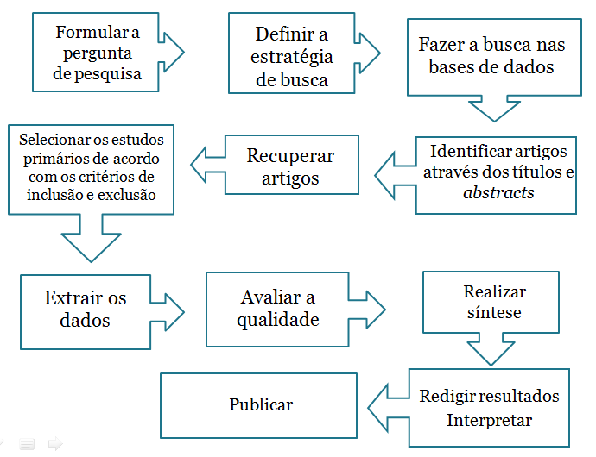
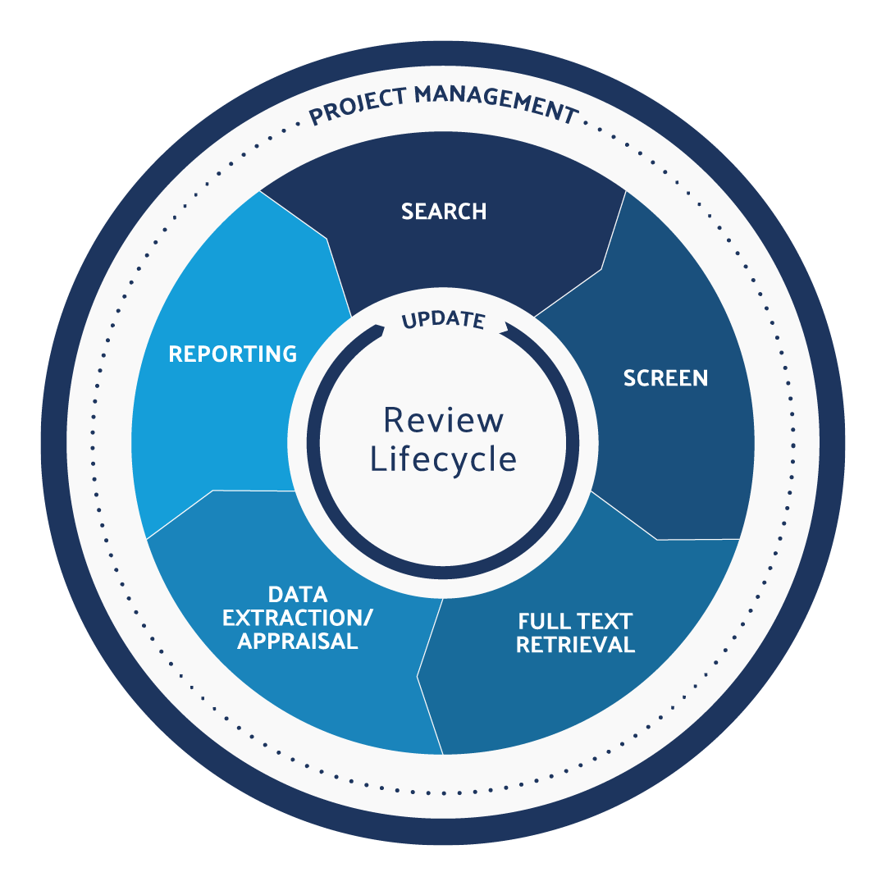
Revisões sistemáticas: meta-análises, mapeamentos, revisões qualitativas

Slide 30
Outros tipos de informação (Sutherland)
“Grey literature”
Conhecimento e expertise de especialistas (praticantes)
Conhecimento (ecológico) indígena e/ou local
Informações online:
Publicações outras (e.g., relatórios) de organizações confiáveis, mas não avaliadas por pares
Levantar informações do conhecimento prático e do local (e.g., por Delphi)
4 tipos: empírico (e.g. espécies, processos); manejo; instituições do conhecimento (e.g., memória social, formas de aprendizagem) e cosmologias (e.g. entendimento do mundo)
Adequado quando informação não é crítica para o sucesso do projeto/ação
Questões éticas associadas

Slide 31
Características que afetam o peso das evidências

Slide 32
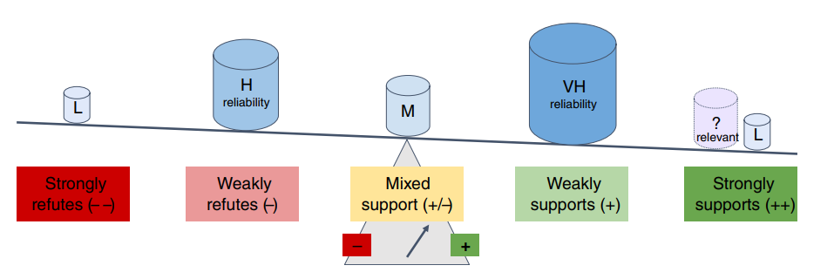
Atribuindo pesos às evidências

Slide 33
Método de coleta de dados
Qualidade ou validade interna da evidência (e.g., causalidade)
Experimentais
e Quase-experimentais
(Sistemáticos)
Qualitativos não
sistemáticos
(e.g. estudo de caso)
Ciência cidadã
Observacionais
sistemáticos
(transversais,
longitudinais)
+
Experimentos e quase-experimentos: quanto maior o controle das variáveis, melhor para inferir com confiança que x causou y.
Estudos de caso: fraco para avaliar efeitos, mas importantes para detalhes práticos, levantar desafios
Ciência cidadã: maiores detalhes, mas vieses sistemáticos conhecidos (e.g., localização; quando; habilidades); há procedimentos para minimizar.

Slide 34
Diferença de validade segundo a fonte de evidência
Teoria princípios
Síntese das evidências
Dados primários
Dados secundários e outros
Opinião de especialistas

Slide 35
Direção do efeito da evidência
Refuta hipótese
-
Apoia hipótese
+

Slide 36
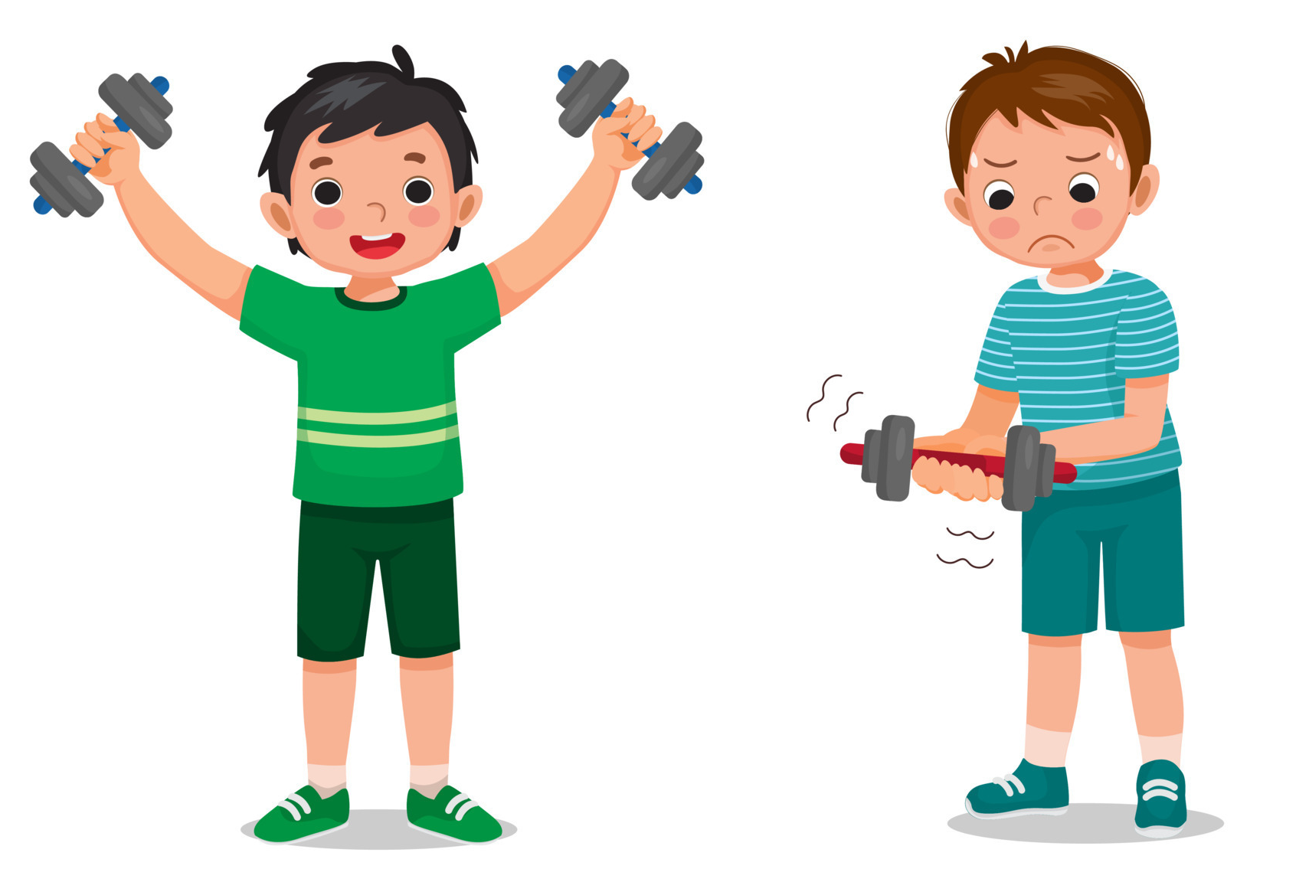
Magnitude do efeito
Evidência forte
Evidência fraca

Slide 37
Evidência Direta vs circunstancial
Direta
circunstancial
Avalia a hipótese de maneira suficiente
Não necessita de informações ou evidências adicionais
Precisa ser combinada com evidências adicionais para poder avaliar a hipótese

Slide 38
Evidência específica vs genérica
Específica
genérica
Informação sobre o local ou situação específica
Informação sobre o que o mundo sabe sobre alguma hipótese de pesquisa
Genérica
Específica

Slide 39
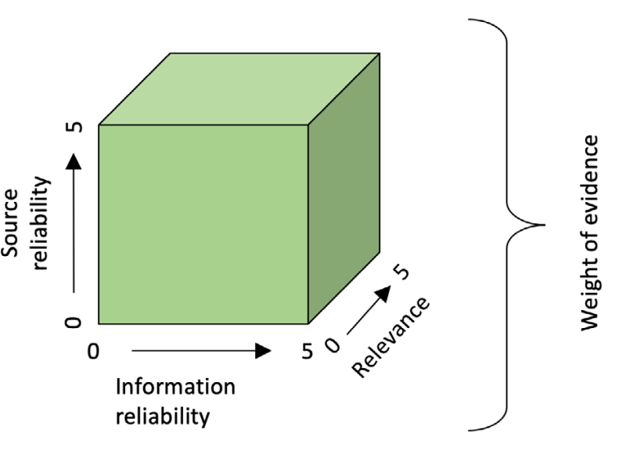
Peso da evidência
Confiabilidade da informação: quanto é confiável a depender do rigor metodológico, ou porque é acompanhada de “provas”
Confiabilidade da fonte: considerada uma autoridade na área, honesta competente, sem conflitos de interesse?
Relevância: quão próxima contexto é a evidência em termos do local, problema, situação?
(Sutherland, 2022)

Slide 40
Confiabilidade e Relevância: validade interna ou validade externa qualidade (e.g., atribuir efeito à causa) (e.g., generalizar)
Confiável e relevante (válido)
Não confiável e irrelevante (inválido)
Baixa confiabilidade baixa relevância
Confiável e não relevante (inválido)

Slide 41
Improbabilidade do que se alega
Quanto mais extraordinária for a alegação, maior será o peso da evidência necessário para aceitá-la
E maior nosso viés em sermos atraídos pela novidade!
Quão provável é a alegação? É plausível?
Diverge do conhecimento atual? Há alternativa mais óbvia?
Há motivos (e.g., conflitos de interesse) para que a alegação seja feita?
(Sutherland, 2022)

Slide 42
Árvore de decisão para utilizar evidências

Slide 43
Atividade
Dividam-se nos grupos segundo os estudos de caso
Discutam o caso em si como, por exemplo:
O que se quer conservar?
Quais são as ameaças e que evidências existem ou precisam ser procuradas?
Discutam como organizar o trabalho e as etapas?
O que se quer mudar para que a conservação ocorra
Como farão para delinear a Teoria da Mudança?
Como farão para avaliar as evidências e seu peso sobre as ameaças e as intervenções de conservação?

Slide 44
Referências
Salafsky, N., Boshoven, J., Burivalova, Z., Dubois, N. S., Gomez, A., Johnson, A., … Wordley, C. F. R. Defining and using evidence in conservation practice. Conservation Science and Practice, 1, e27, 2019. doi: 10.1111/csp2.27
Sutherland et al. Conservation Research, Policy and Practice. Cambridge University Press, 2020.
Sutherland, W. W. J., Pullin, A. A. S., Dolman, P. P. M., & Knight, T. M. The need for evidence-based conservation. Trends in Ecology & Evolution, 19, 305–308, 2004 . https://doi.org/10.1016/j.tree.2004.03.018
Sutherland, W. W. J. Transforming Conservation: A Practical Guide to Evidence and Decision Making. Cambridge, UK: Open Book Publishers, 2022.
WALSH, Jessica C. et al. A typology of barriers and enablers of scientific evidence use in conservation practice. Journal of Environmental Management, v. 250, p. 109481, 2019.

Slide 45
Divisão textos: Áreas protegidas
WEST, P.; IGOE, J.; BROCKINGTON, D. Parks and peoples: the social impact of protected areas. Annu. Rev. Anthropol., 35, p. 251-277, 2006.
BROCKINGTON, D.; WILKIE, D. Protected areas and poverty. Philosophical Transactions of the Royal Society B: Biological Sciences, 370, n. 1681, p. 20140271, 2015.
WILSHUSEN, Peter R. et al. Reinventing a square wheel: Critique of a resurgent" protection paradigm" in international biodiversity conservation.Society & natural resources, v. 15, n. 1, p. 17-40, 2002.
MAMMIDES, C. Evidence from eleven countries in four continents suggests that protected areas are not associated with higher poverty rates. Biological Conservation, 241, p. 108353, 2020.
BROCKINGTON, D.; IGOE, J. Eviction for conservation: a global overview. Conservation and society, p. 424-470, 2006.
Argos, Zahia
Pamela, Isadora
Maria Júlia, Derek
Jefferson, Rosângela
Henrique, Bruna

